Slide 1
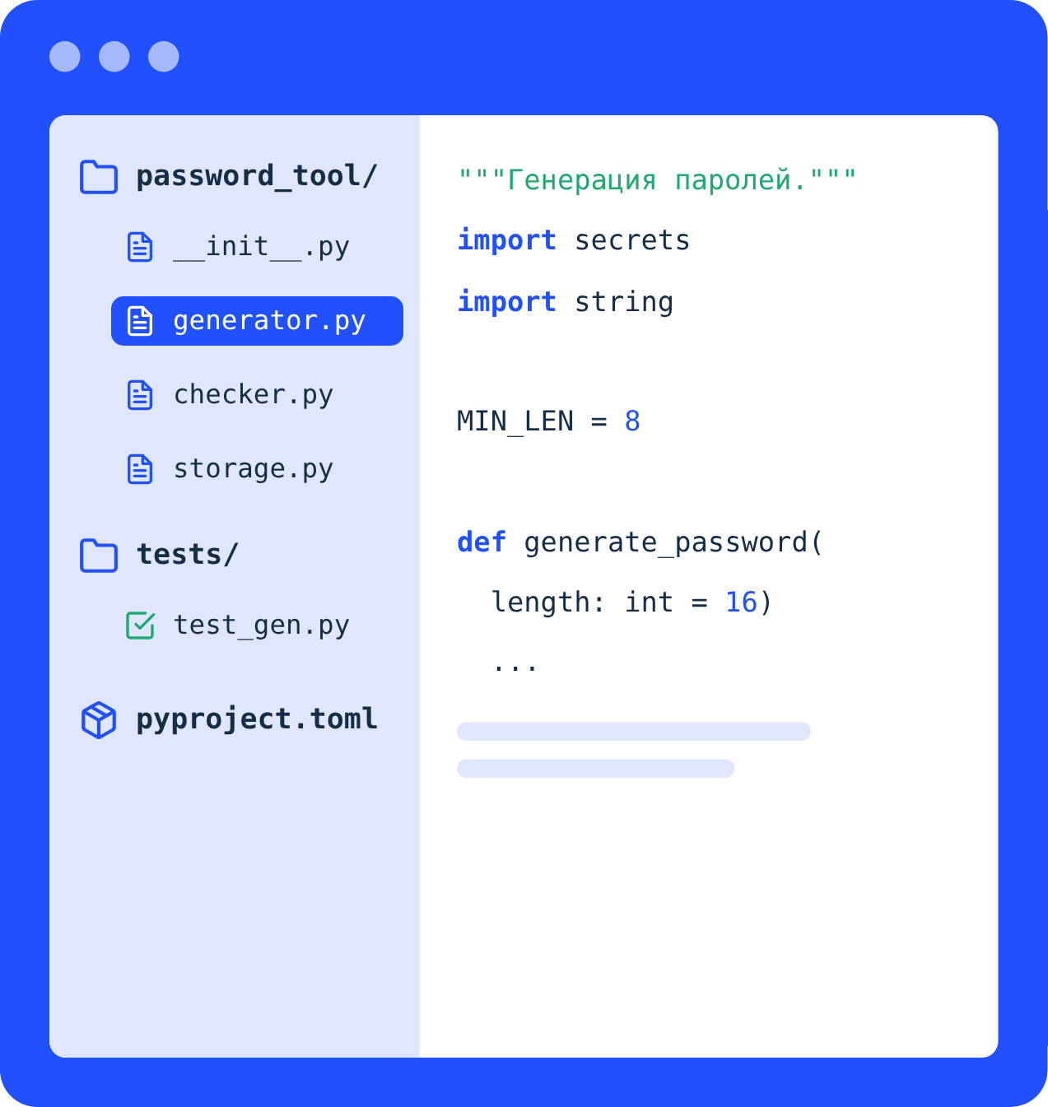
Создание модулей
Лекция 8
Структура, пакеты, документирование, тестирование, упаковка и безопасность модулей Python
Notes:
Лекция 8. Создание модулей. В предыдущей лекции мы рассмотрели готовые модули Python и их применение в задачах ИБ. Теперь — как создавать собственные.

Slide 2
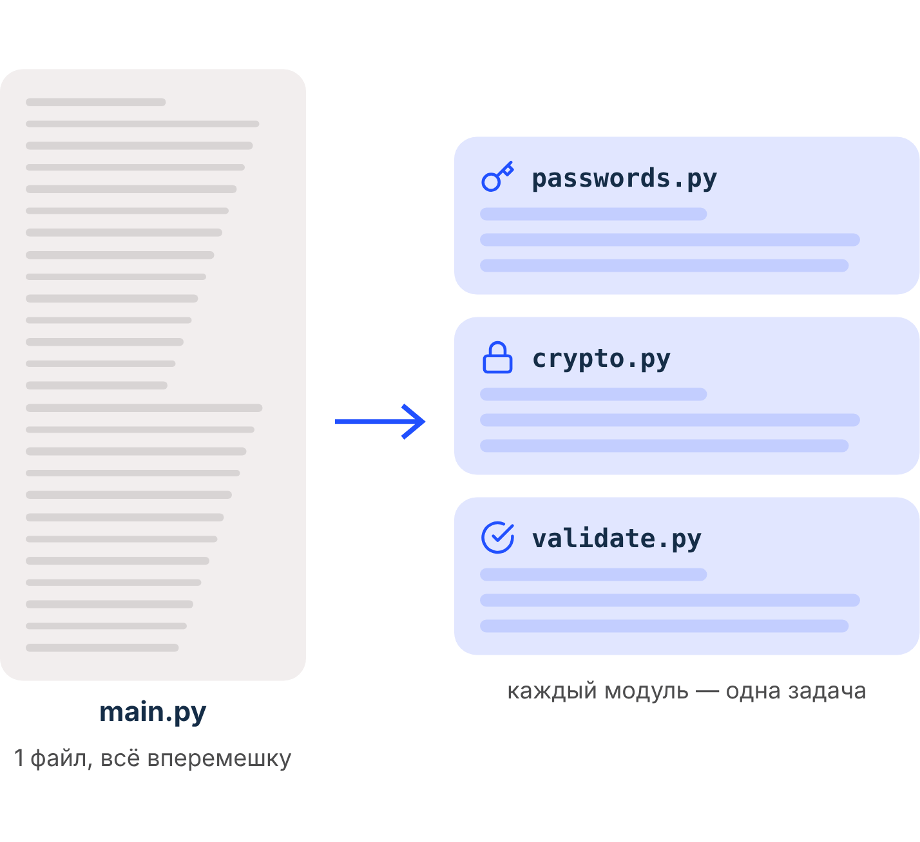
Зачем создавать свои модули
Рано или поздно готовых модулей не хватает — нужен свой, который можно переиспользовать или передать коллегам.
Любой проект из нескольких файлов — уже набор модулей
От их проектирования зависят читаемость, тестируемость и безопасность
Notes:
Профессиональная разработка не ограничивается использованием готовых модулей. Любой проект, состоящий из нескольких файлов, по сути представляет собой набор модулей, и от того, насколько грамотно они спроектированы, зависит читаемость, тестируемость и безопасность всей системы.

Slide 3
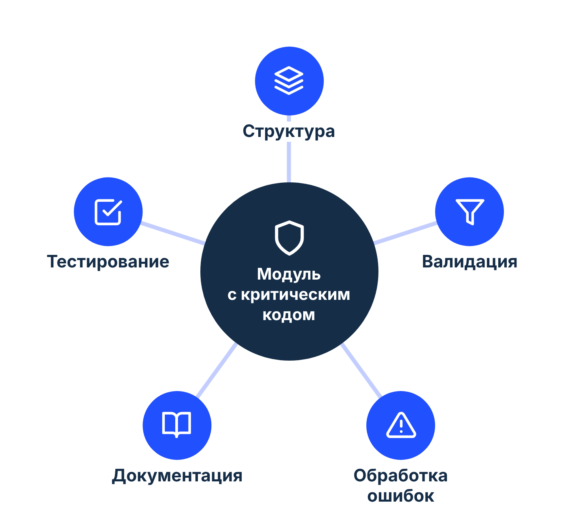
Модули в информационной безопасности
Модуль может содержать критический код: шифрование, аутентификацию, валидацию.
Ошибка в таком модуле — уязвимость во всей системе
Поэтому требования к нему повышены
Notes:
К процессу создания модулей предъявляются повышенные требования: продуманная структура, строгая валидация входных данных, корректная обработка ошибок, документирование и тестирование.

Slide 4
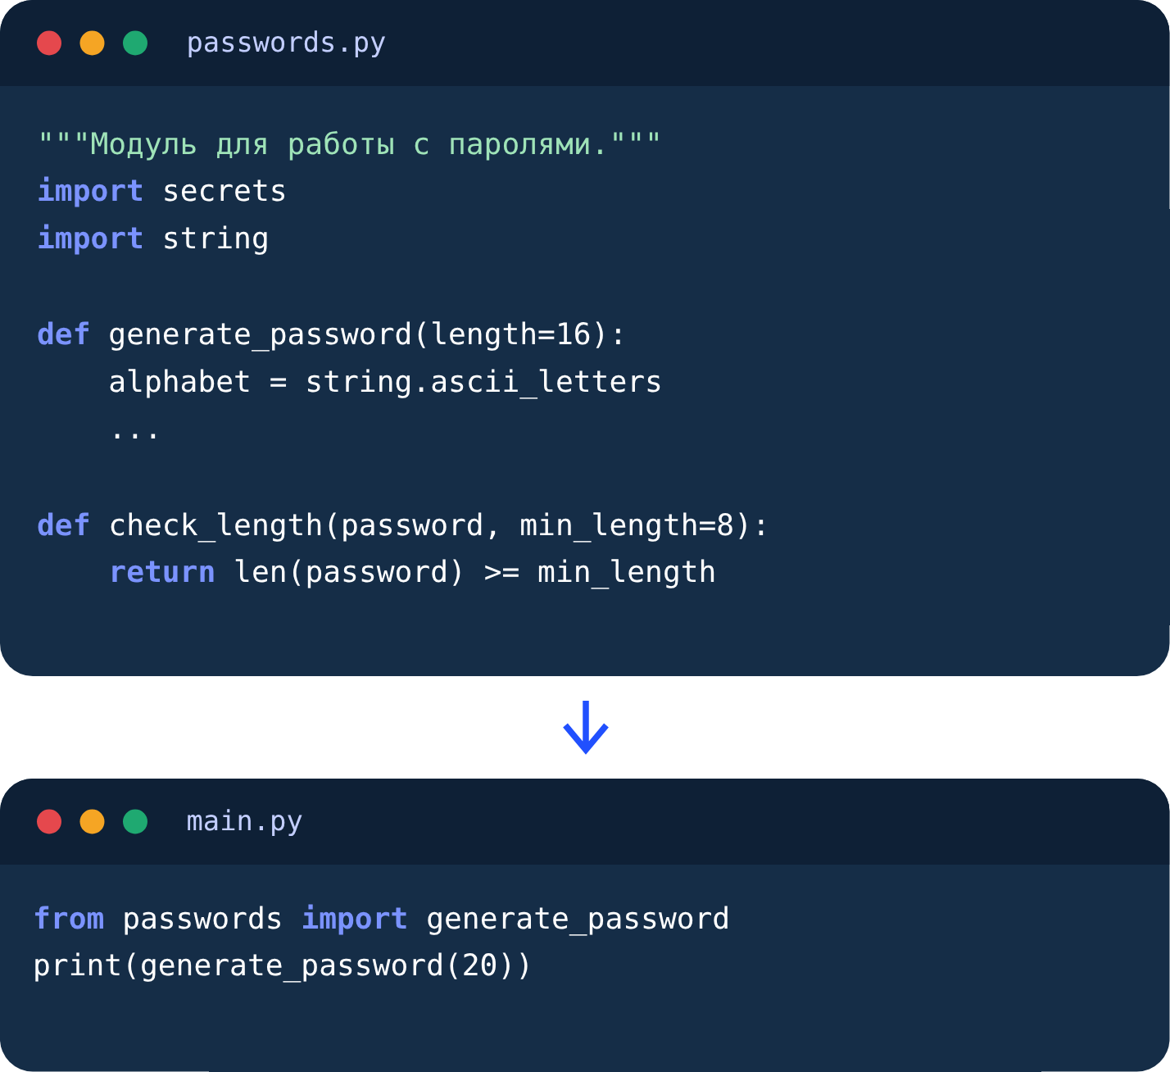
Первый модуль: passwords.py
Создание модуля начинается с выделения логически связанного кода в отдельный файл.
Функции для работы с паролями → passwords.py
Модуль импортируется в другие файлы
Код перестаёт быть монолитным: появляются повторное использование и изоляция
Notes:
Модуль passwords.py содержит функции generate_password (использует secrets и string для генерации) и check_length (проверяет, что пароль не короче заданной длины). Это первый шаг к модульности.

Slide 5
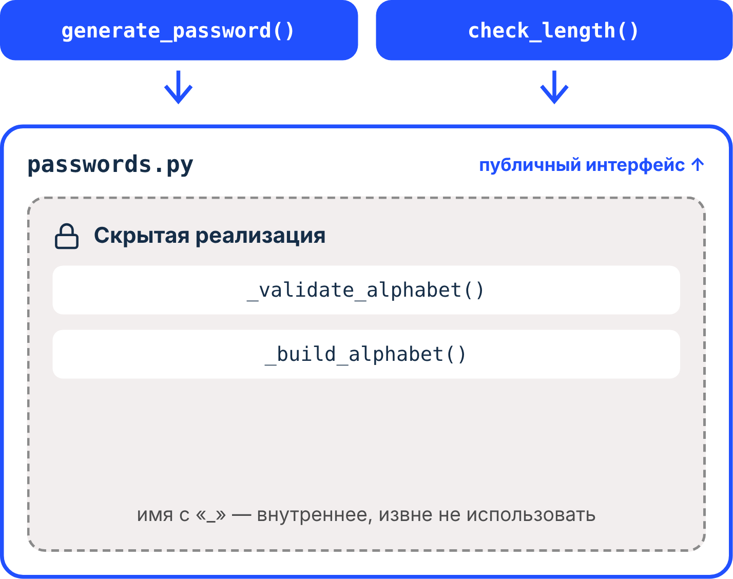
Публичный интерфейс и скрытая реализация
Просто вынести код в файл недостаточно — модуль нужно спроектировать.
Чёткое назначение
Публичный интерфейс для пользователей модуля
Имена с подчёркиванием (_internal_function) — внутренние, извне не используются
Notes:
В терминах ООП это называется инкапсуляцией. На уровне модуля она реализуется через соглашения об именовании: имена, начинающиеся с подчёркивания, считаются внутренними.

Slide 6
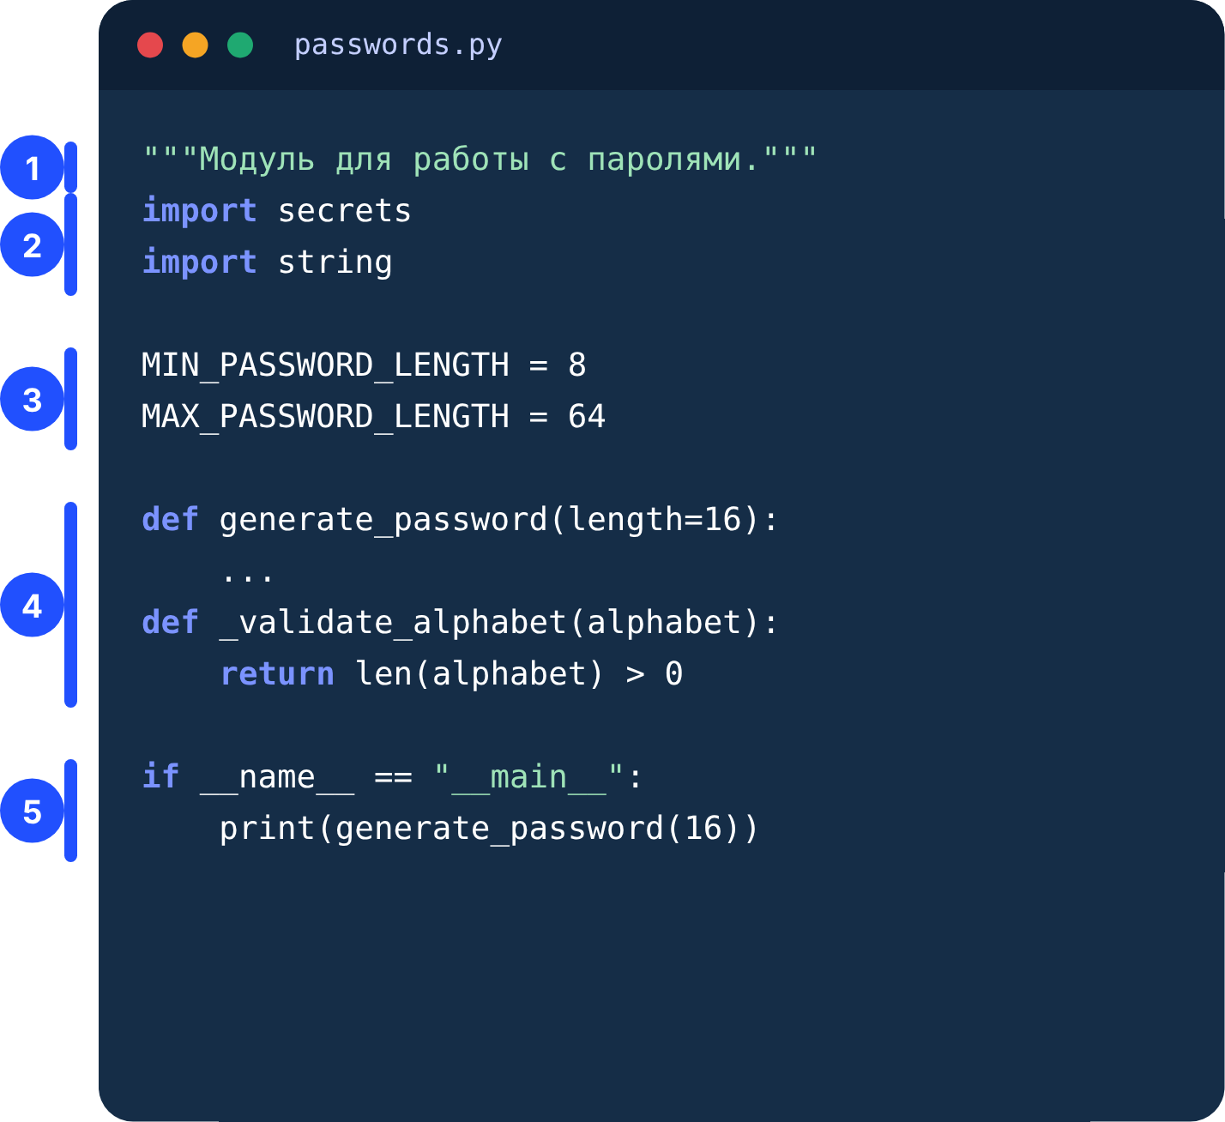
Структура модуля
1. Docstring — назначение модуля
2. Импорты — стандартная библиотека, сторонние, локальные
3. Константы — ВЕРХНИЙ_РЕГИСТР
4. Классы и функции — публичные, затем внутренние
5. if __name__ == "__main__" — запуск как программы
Notes:
Блок if __name__ == "__main__" необязателен: он содержит код для запуска модуля как самостоятельной программы. В примере функция generate_password проверяет, что длина лежит между MIN_PASSWORD_LENGTH и MAX_PASSWORD_LENGTH, иначе выбрасывает ValueError. Такая структура делает модуль предсказуемым и удобным для чтения.

Slide 7
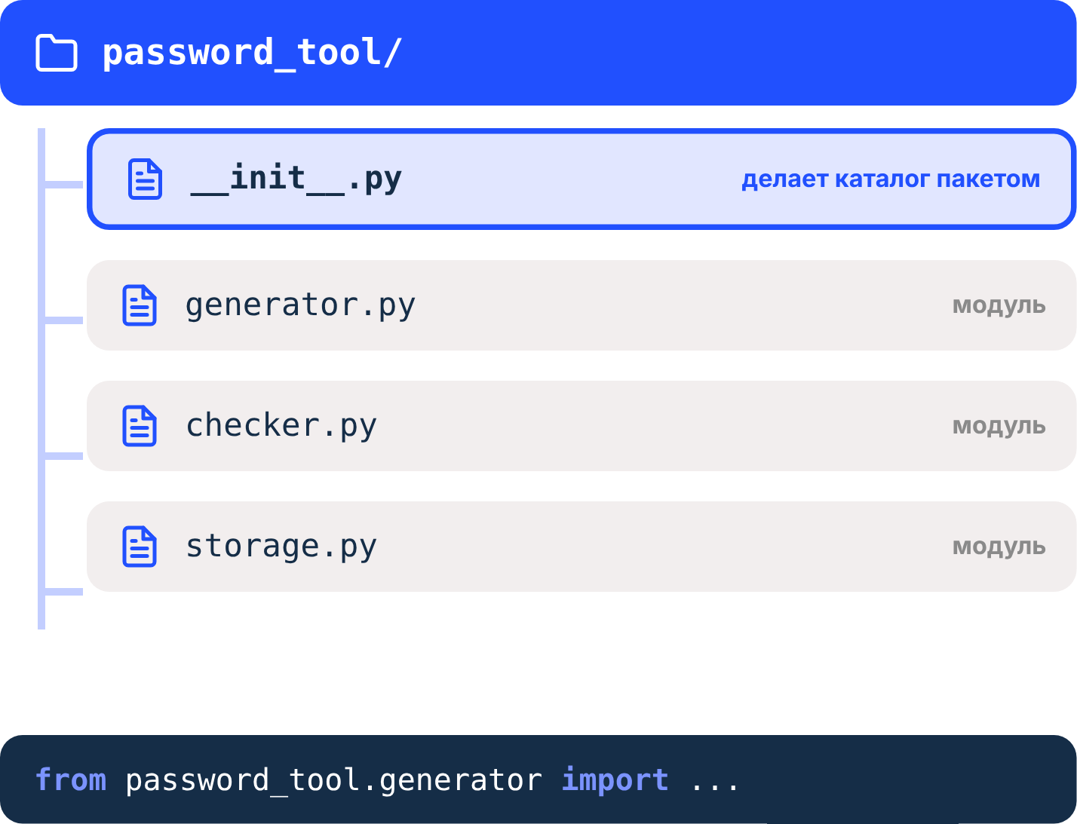
Пакеты
Когда модулей много, их объединяют в пакет — каталог с файлами .py и файлом __init__.py.
Иерархия модулей
Нет конфликтов имён
__init__.py может быть пустым
Notes:
Пример: пакет password_tool содержит __init__.py, generator.py, checker.py и storage.py.

Slide 8
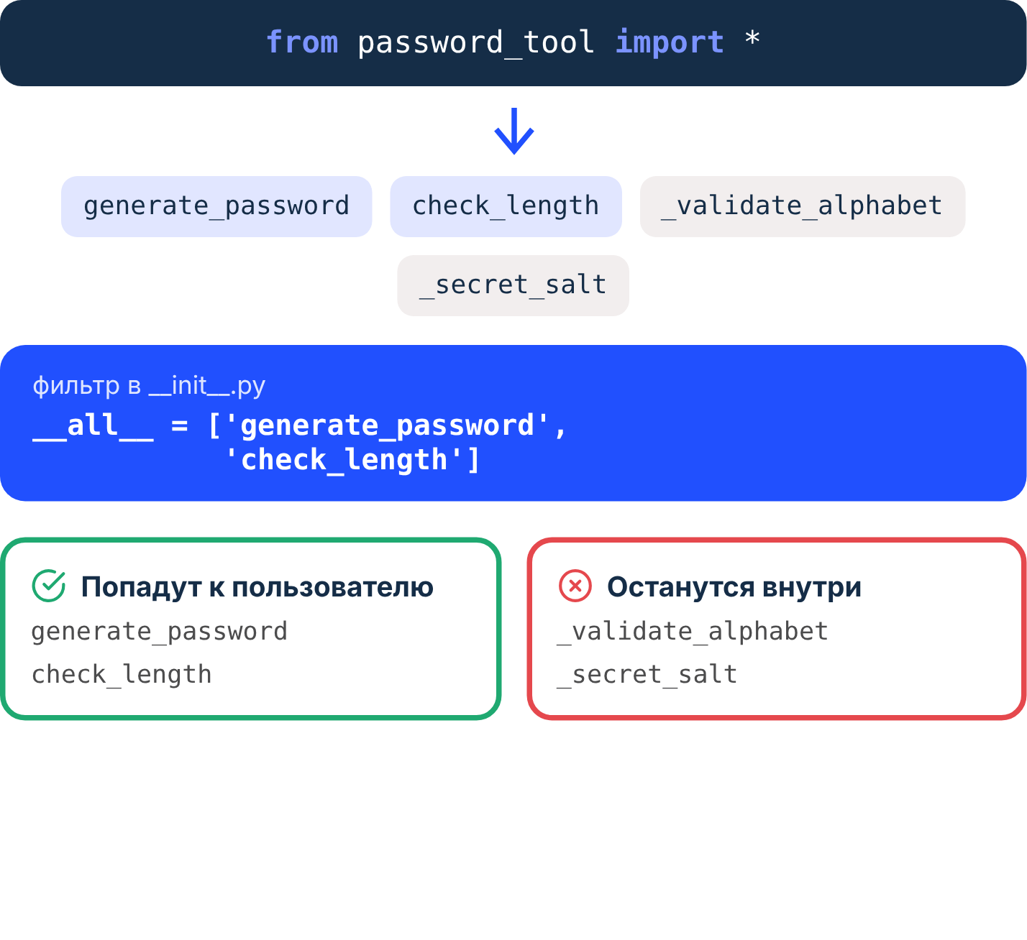
__init__.py и __all__
__init__.py определяет, какие модули экспортирует пакет.
__all__ явно задаёт имена для from password_tool import *
Внутренние функции не попадут в пространство имён пользователя
Notes:
В __init__.py: from .generator import generate_password; from .checker import check_length; __all__ = ['generate_password', 'check_length']. Использование __all__ важно с точки зрения безопасности: оно предотвращает случайное попадание внутренних функций в пространство имён пользователя.

Slide 9
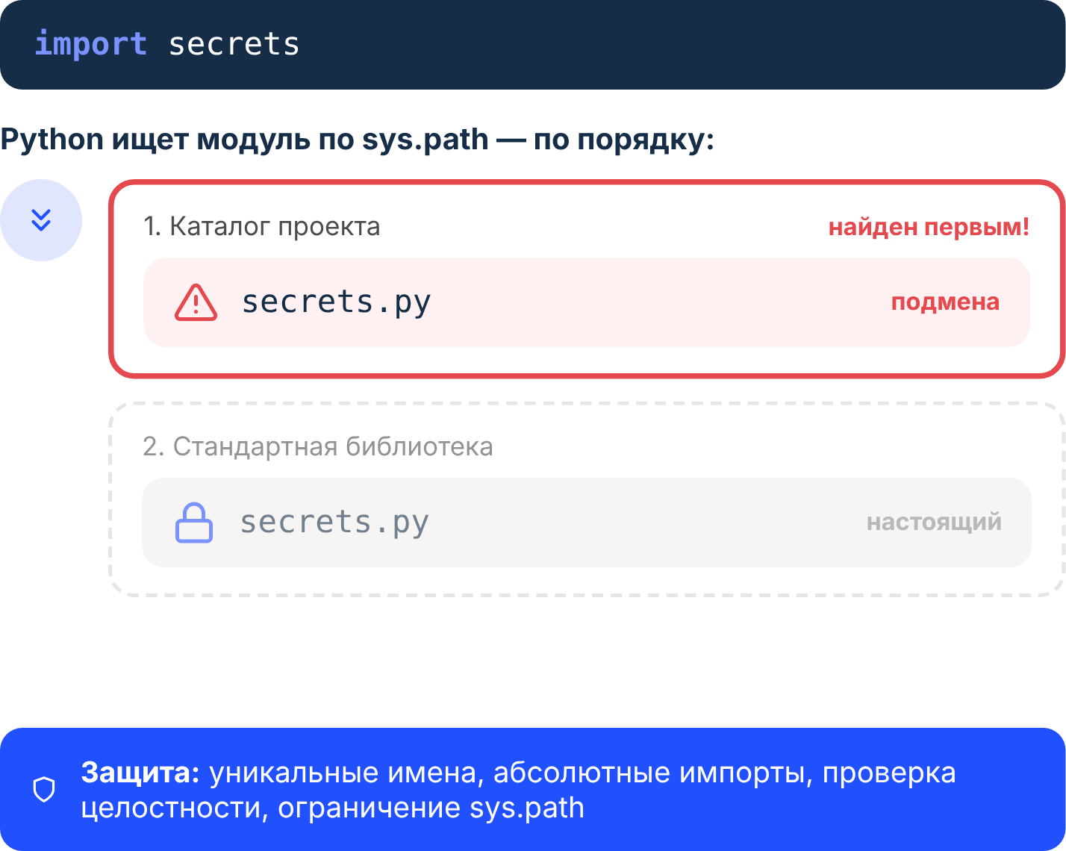
Подмена модуля
Имена своих модулей не должны совпадать со стандартными: secrets.py, socket.py.
Иначе Python импортирует ваш файл вместо стандартного
Злоумышленник может подменить модуль, который импортируется по имени
Notes:
Меры защиты от подмены: использовать абсолютные импорты, проверять целостность модулей, ограничивать sys.path.

Slide 10
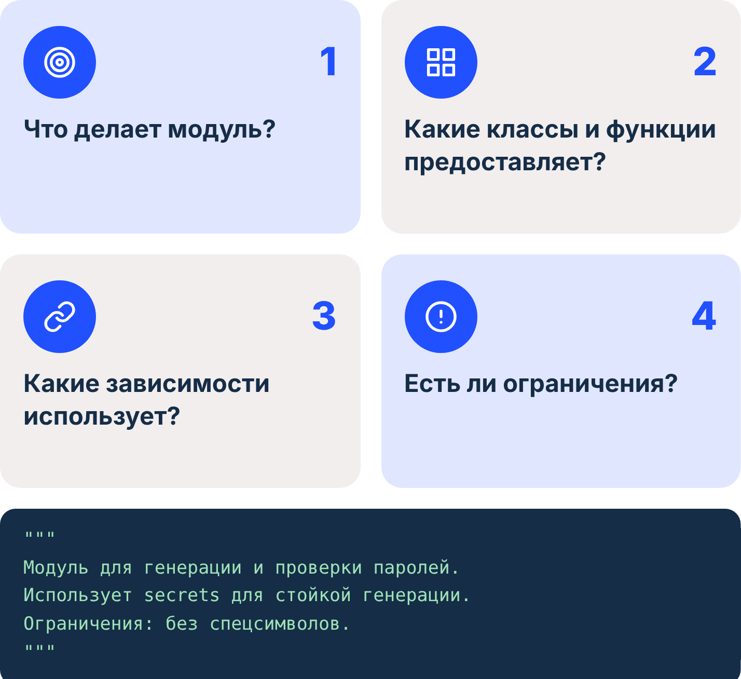
Документирование модуля
Docstring модуля отвечает на четыре вопроса.
Пример: модуль для генерации и проверки паролей, использует secrets, без спецсимволов
Notes:
Docstring модуля: что делает модуль, какие основные классы и функции предоставляет, какие зависимости использует, есть ли ограничения или предположения. Пример: «Предоставляет функции generate_password(length) и check_length(password, min_length). Использует модуль secrets для криптографически стойкой генерации. Ограничения: пароль из латинских букв и цифр, спецсимволы не используются».

Slide 11
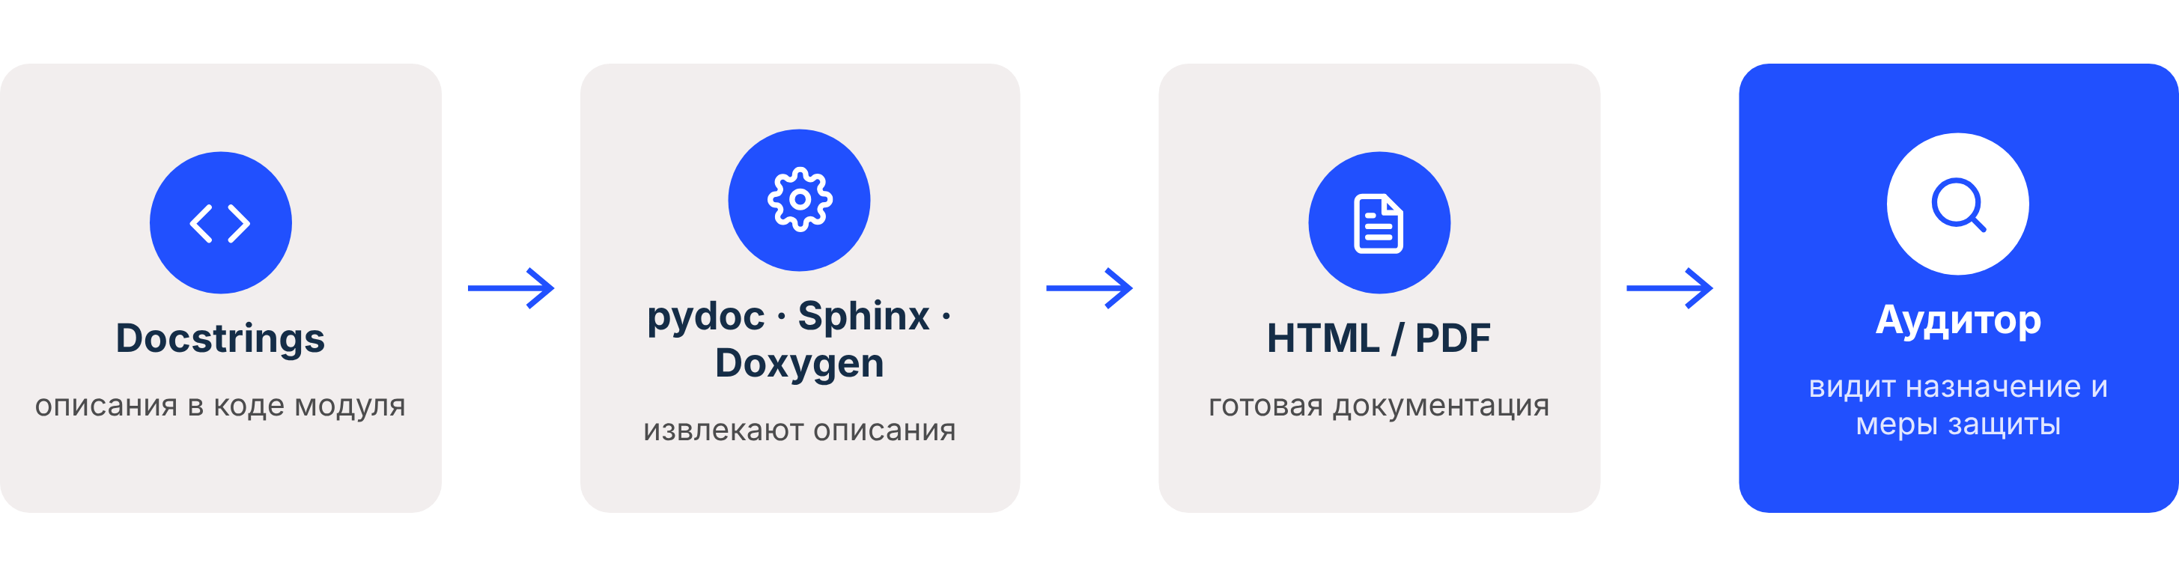
Документация — требование аудита
Аудитор должен видеть, что делает каждый модуль и какие меры защиты применяются.
Notes:
Инструменты генерации документации: pydoc, Sphinx, Doxygen. Они извлекают docstrings и создают HTML/PDF-документацию. Для проектов ИБ документация — это не только удобство, но и требование аудита.

Slide 12
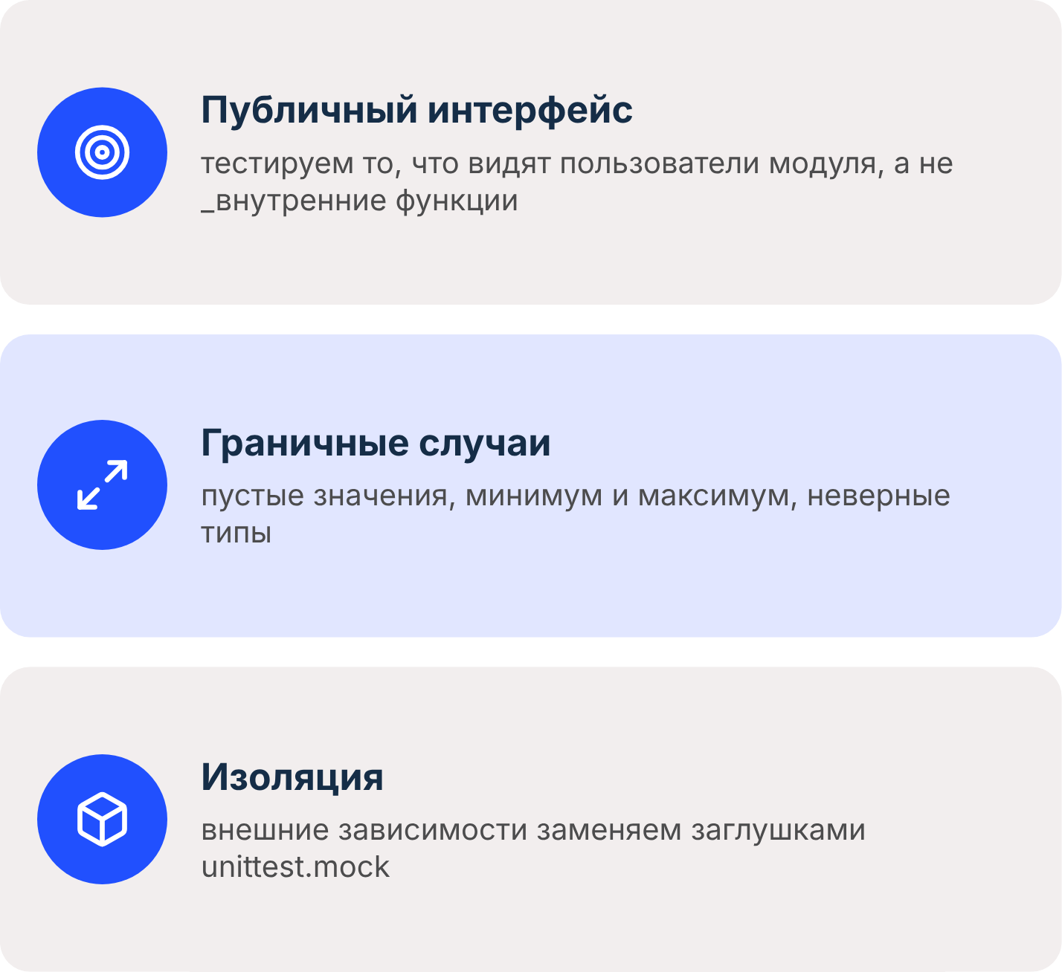
Тестирование модулей
Каждый модуль тестируется в изоляции.
Используем pytest
Тесты проверяют то, чем будут пользоваться другие
Notes:
Основные принципы: тестируйте публичный интерфейс модуля, а не внутренние функции; покрывайте граничные случаи; для изоляции от внешних зависимостей используйте заглушки unittest.mock.

Slide 13
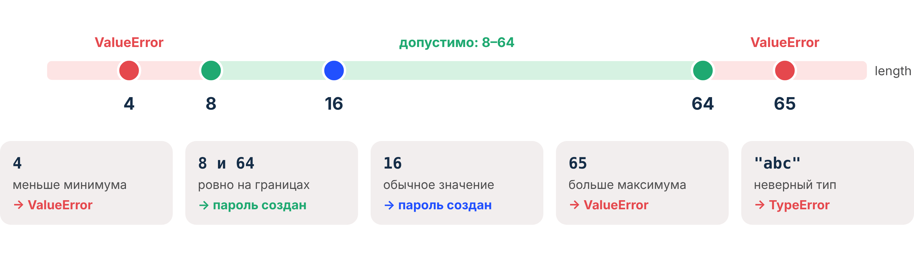
Граничные случаи на примере generate_password
Допустимая длина пароля — от 8 до 64. Проверяем границы, значения за ними и неверный тип.
Notes:
Граничные случаи: пустые значения, максимальные и минимальные значения, некорректные типы. Именно на границах чаще всего прячутся ошибки.

Slide 14
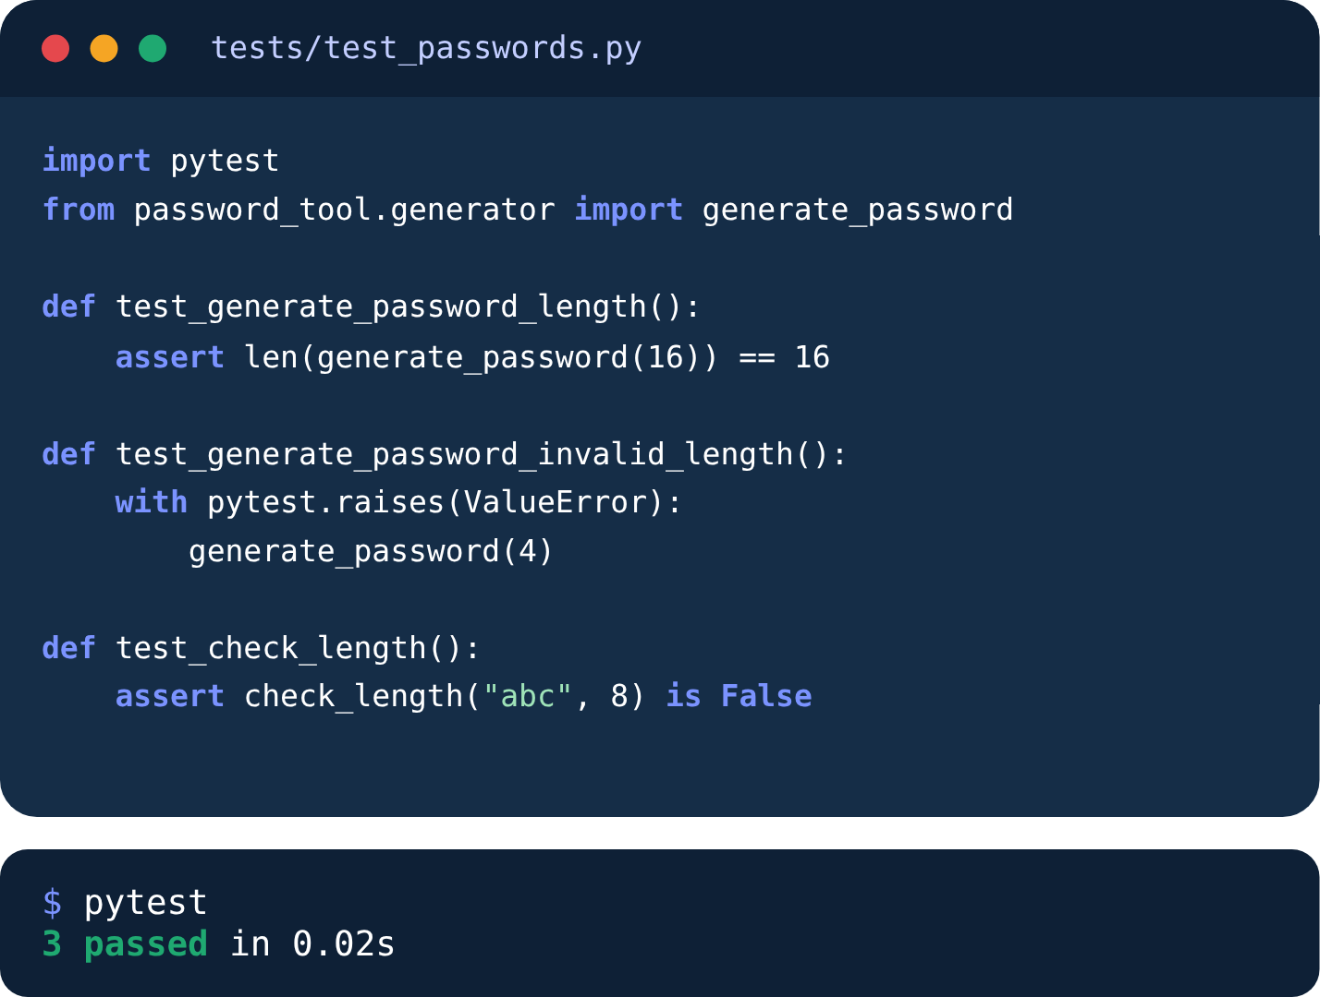
Пример теста на pytest
Три теста проверяют длину пароля, ошибку при неверной длине и проверку длины.
pytest.raises проверяет, что выброшено исключение
Notes:
test_generate_password_length проверяет длину 16. test_generate_password_invalid_length ожидает ValueError для длины 4. test_check_length проверяет True для "abcdefgh" и False для "abc".

Slide 15
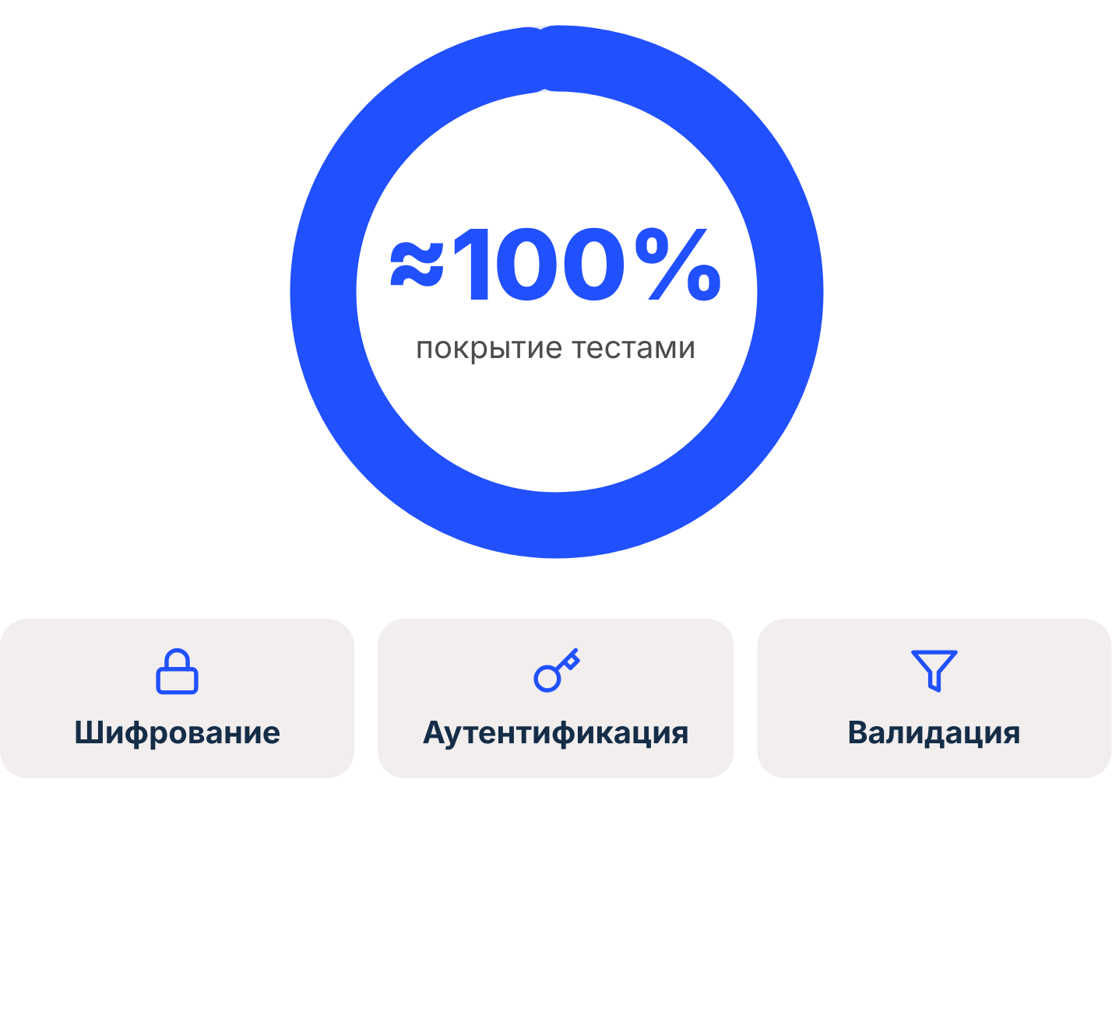
Покрытие тестами
Модули безопасности должны иметь покрытие тестами, близкое к 100%.
Любая непротестированная ветка кода — потенциальная уязвимость
Notes:
Модули, связанные с безопасностью — шифрование, аутентификация, валидация, — должны иметь покрытие тестами близкое к 100%.

Slide 16
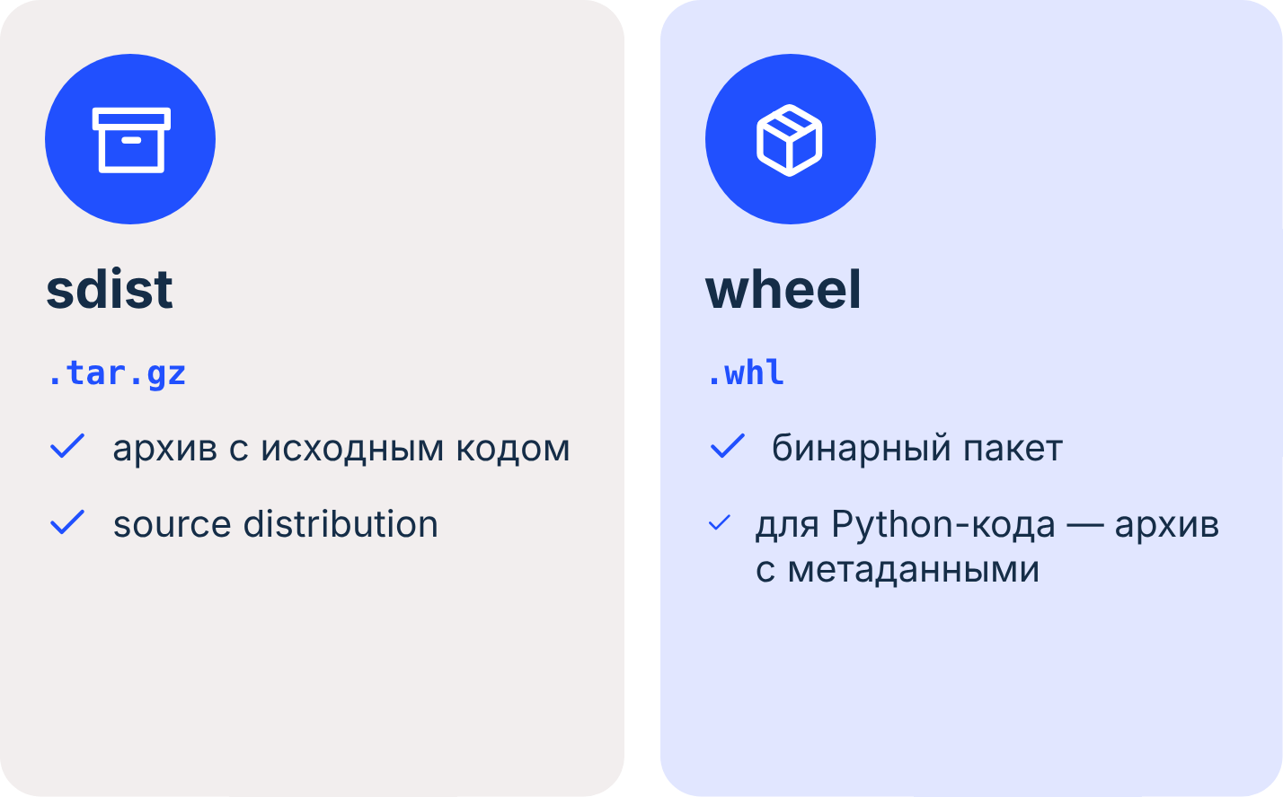
Форматы распространения
Готовый модуль можно упаковать для распространения.
sdist — архив с исходным кодом
wheel — бинарный пакет; для Python-кода это просто архив с метаданными
Notes:
В Python существует несколько форматов распространения: sdist (source distribution) и wheel.

Slide 17
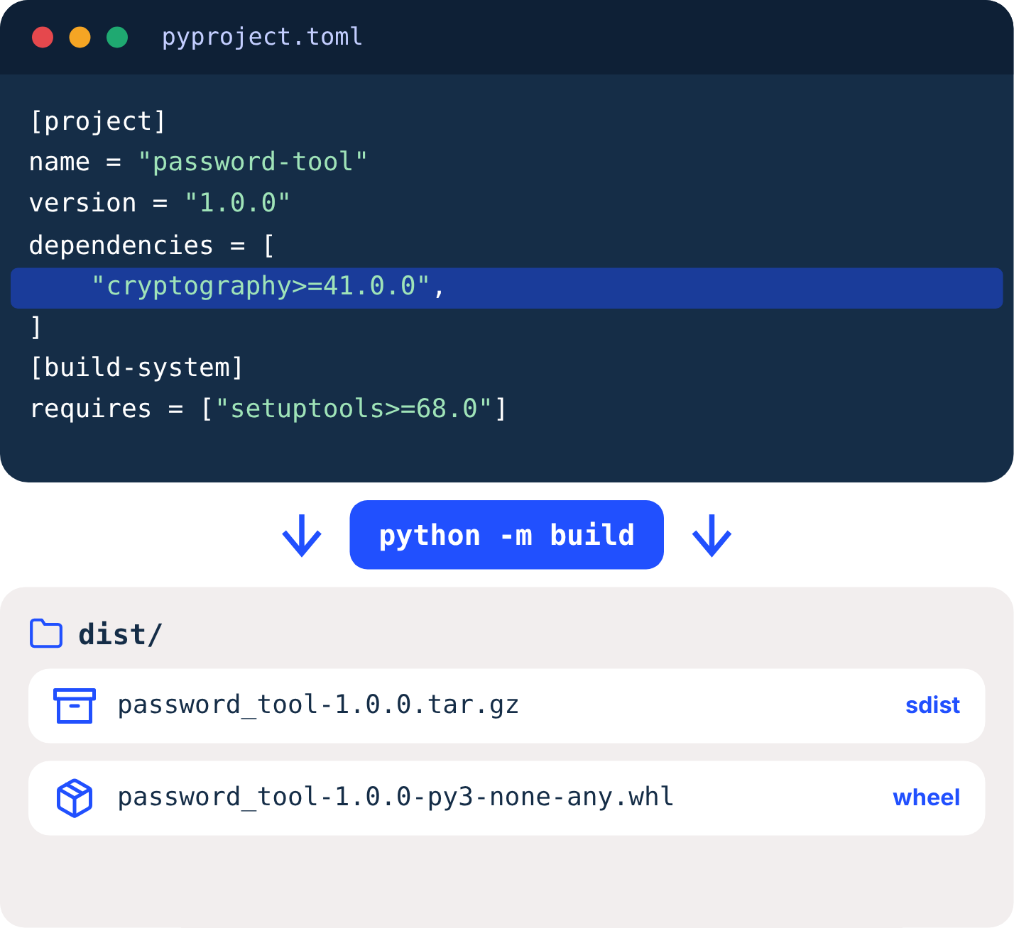
pyproject.toml и сборка
pyproject.toml — современный стандарт описания пакета.
Имя, версия, описание, авторы
Зависимости с версиями
Сборка: python -m build
Notes:
В pyproject.toml указываются name, version, description, authors, dependencies (например, cryptography>=41.0.0) и build-system (setuptools>=68.0, setuptools.build_meta). Команда python -m build создаёт sdist и wheel в каталоге dist.

Slide 18
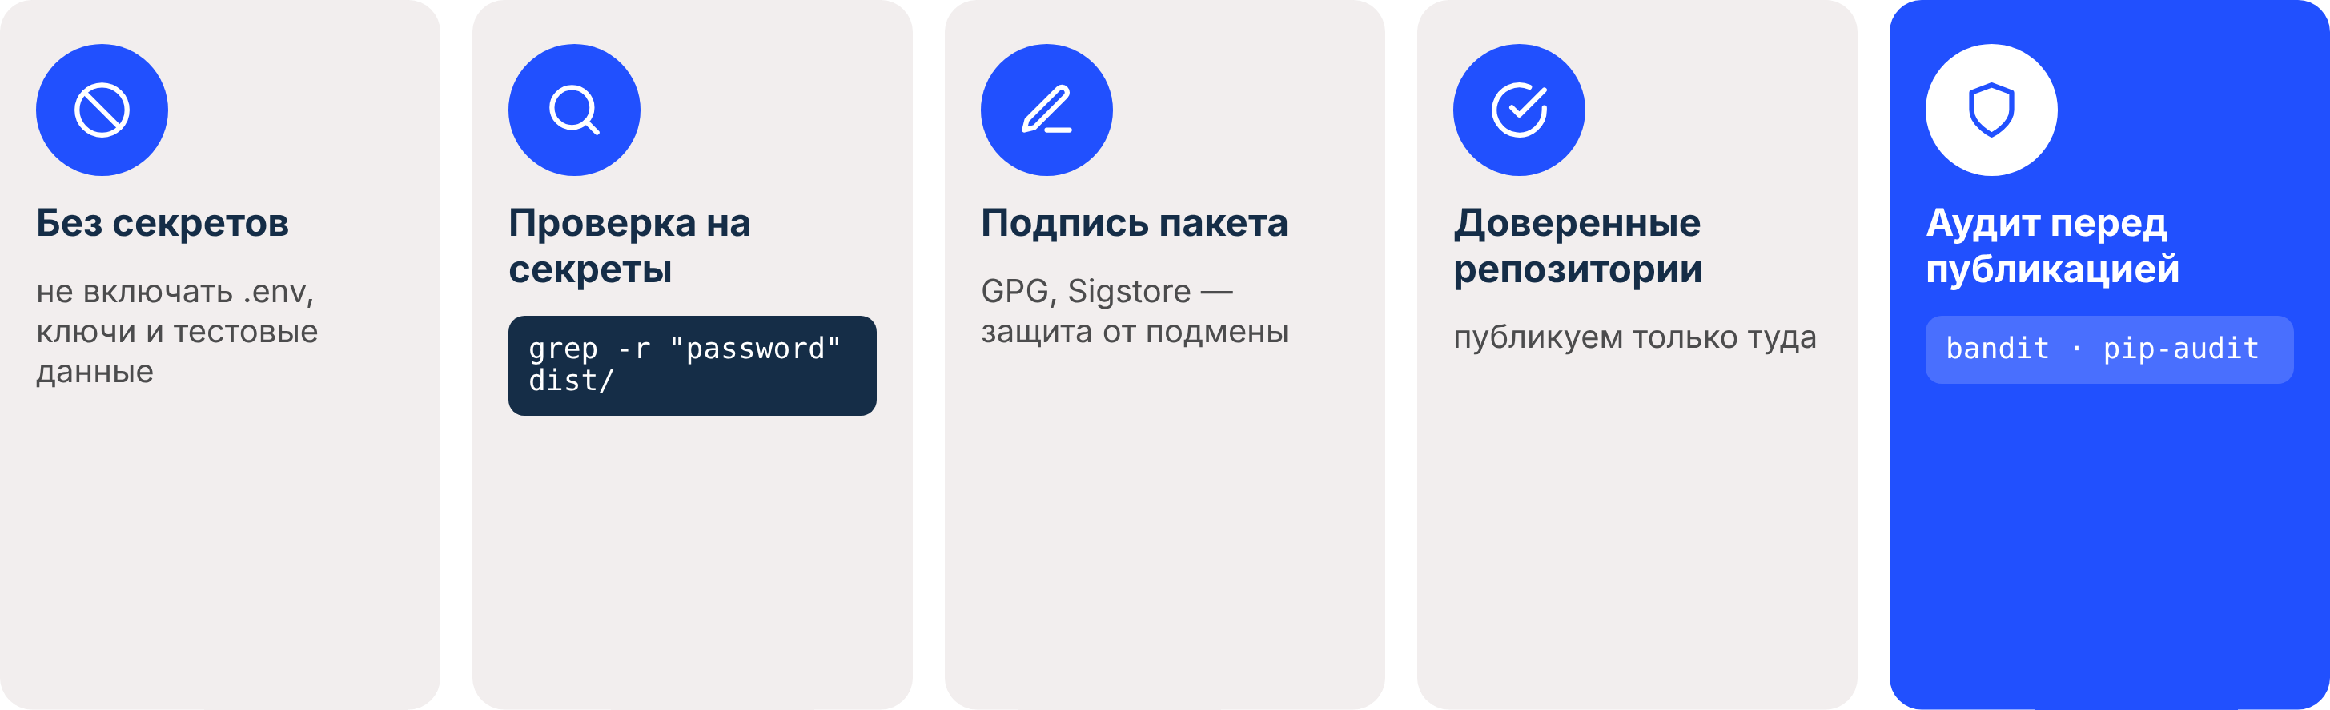
Безопасность упаковки
В пакет не должно попасть ничего лишнего, а сам пакет нельзя подменить.
Notes:
Не включайте в пакет файлы .env, ключи, тестовые данные. Проверяйте, что в пакете нет секретов (grep -r "password" dist/). Подписывайте пакеты (GPG, Sigstore). Публикуйте только в доверенных репозиториях. Перед публикацией проводите аудит (bandit, pip-audit) и тестирование.

Slide 19
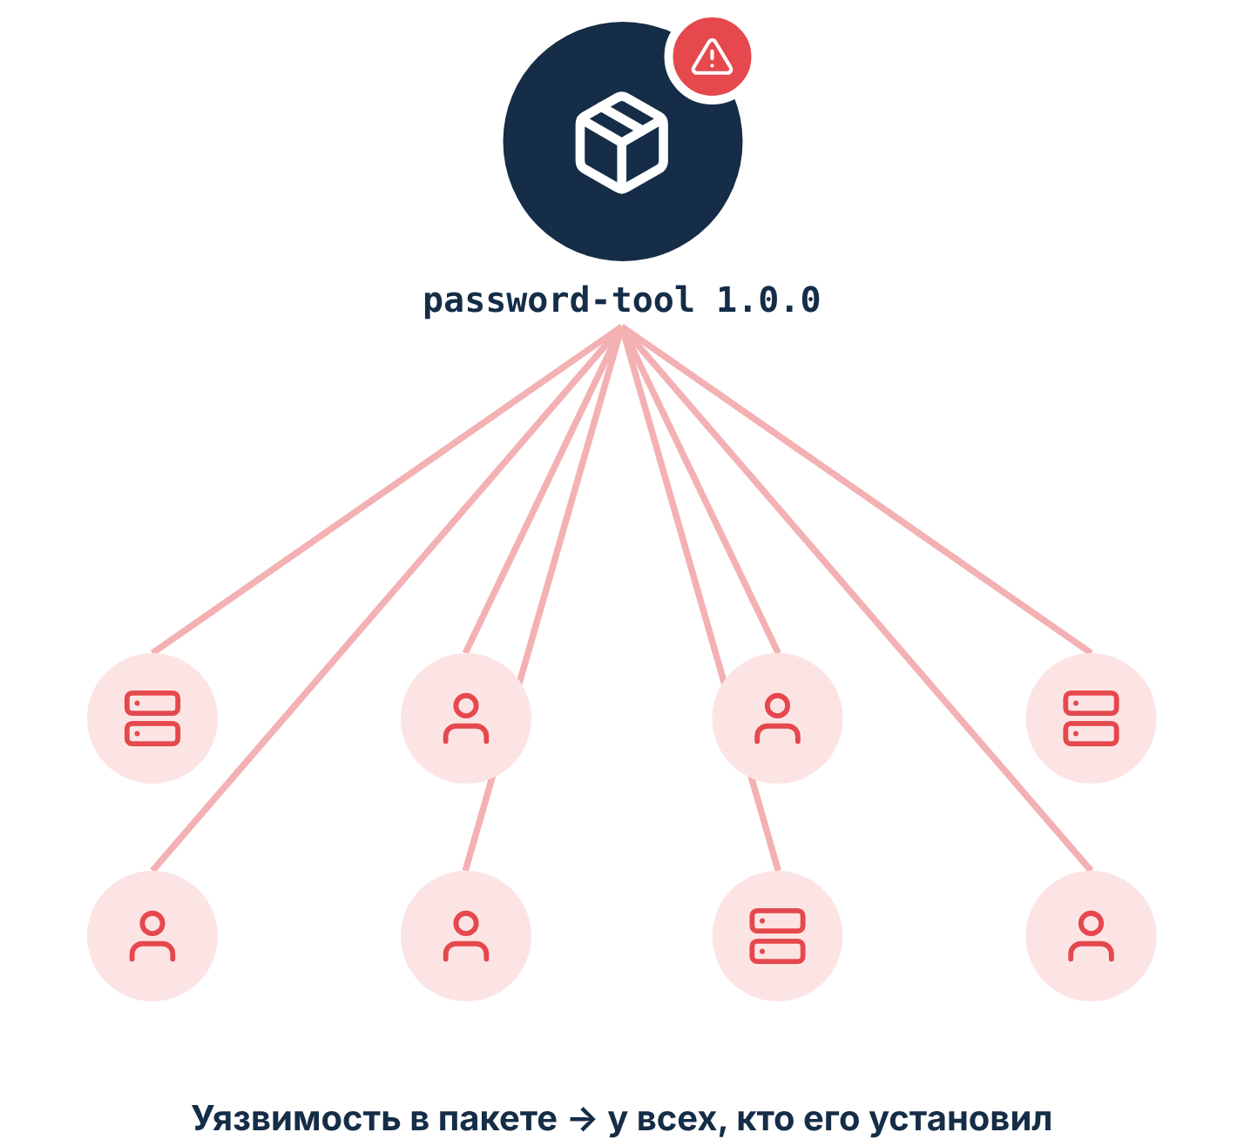
Публикация в PyPI — ответственность
Уязвимость в опубликованном пакете затронет всех его пользователей.
Перед публикацией: аудит bandit, pip-audit и тестирование
Notes:
Публикация пакета в PyPI — это ответственность. Если в вашем пакете окажется уязвимость, она затронет всех пользователей.

Slide 20
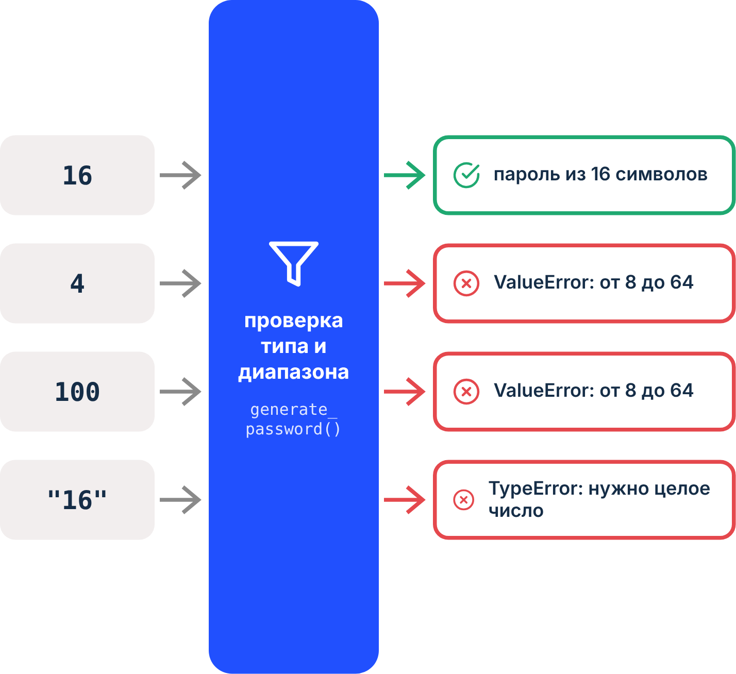
Валидация входных данных
Каждая публичная функция модуля проверяет входные данные.
Другие разработчики не знают, что передадут
Сначала тип — TypeError
Затем диапазон — ValueError
Notes:
Пример: if not isinstance(length, int): raise TypeError("Длина должна быть целым числом"); if not 8 <= length <= 64: raise ValueError("Длина должна быть от 8 до 64").

Slide 21
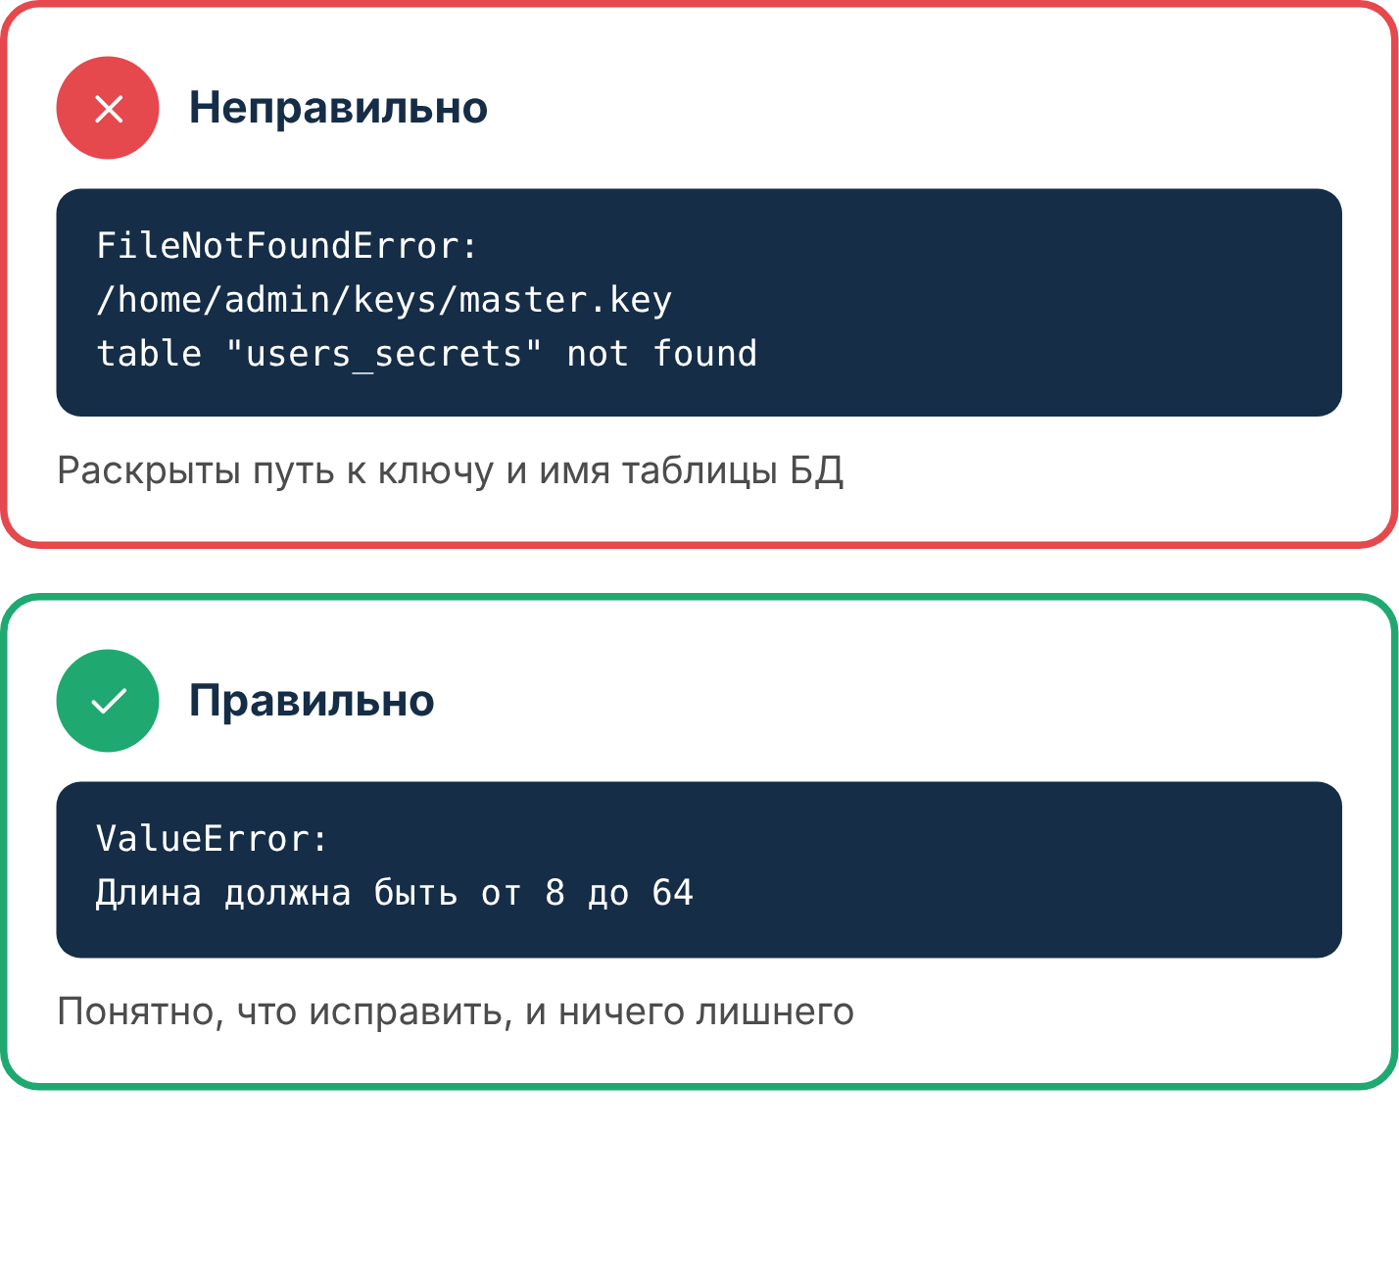
Сообщения об ошибках
Модуль не должен раскрывать внутреннюю информацию через ошибки.
Сообщение должно быть понятным
Без путей к файлам и имён таблиц БД
Notes:
Если функция вызывается с некорректными данными, сообщение должно быть понятным, но не содержать путей к файлам, имён таблиц БД и т.п.

Slide 22
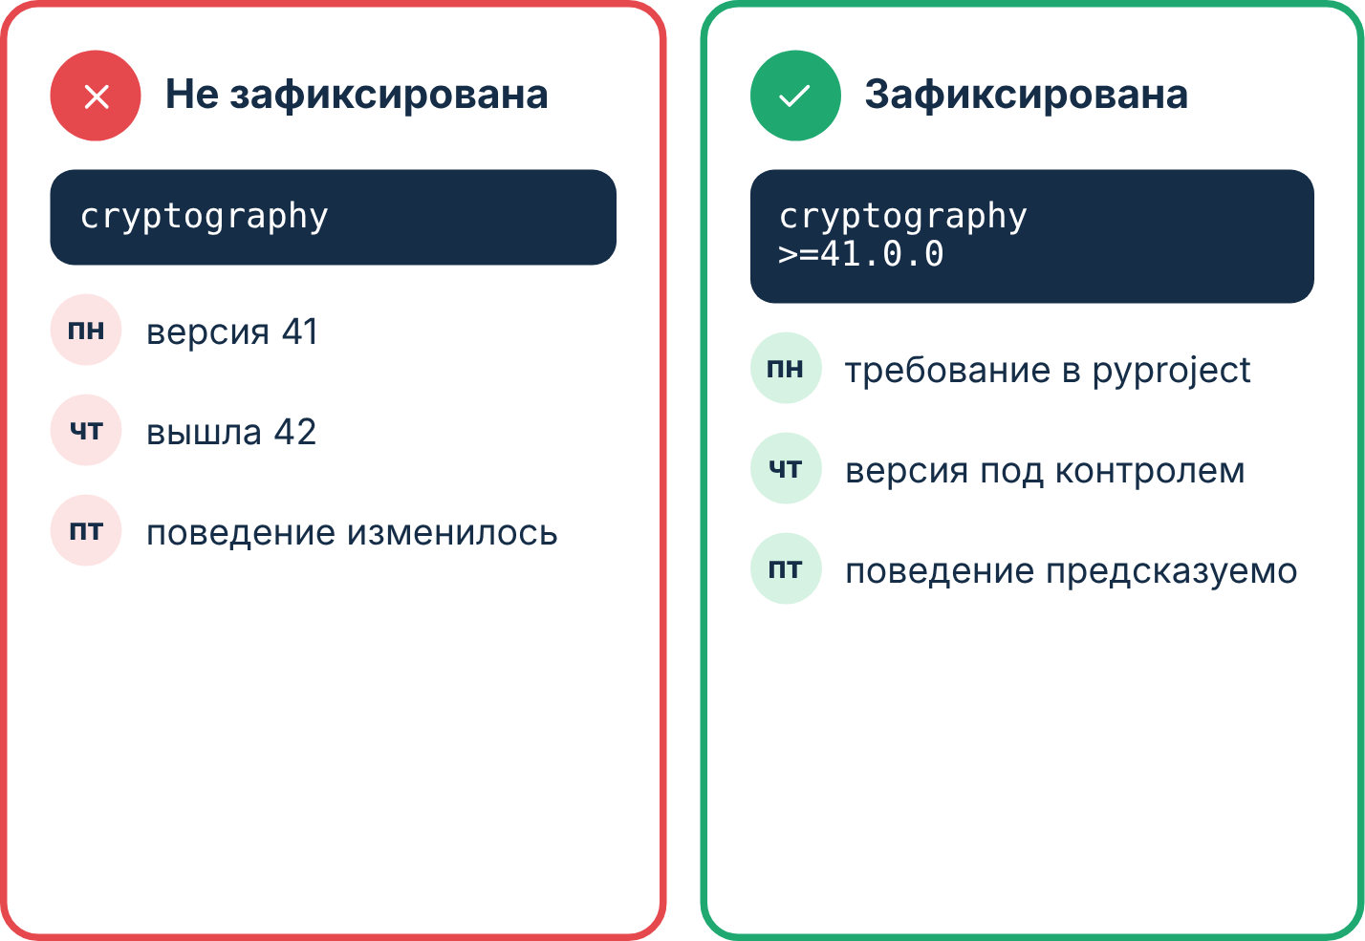
Фиксация зависимостей
Сторонние библиотеки фиксируются в requirements.txt или pyproject.toml.
Нефиксированная версия = риск внезапного изменения поведения
Notes:
Нельзя допускать, чтобы модуль зависел от нефиксированной версии библиотеки: это создаёт риск внезапного изменения поведения.

Slide 23
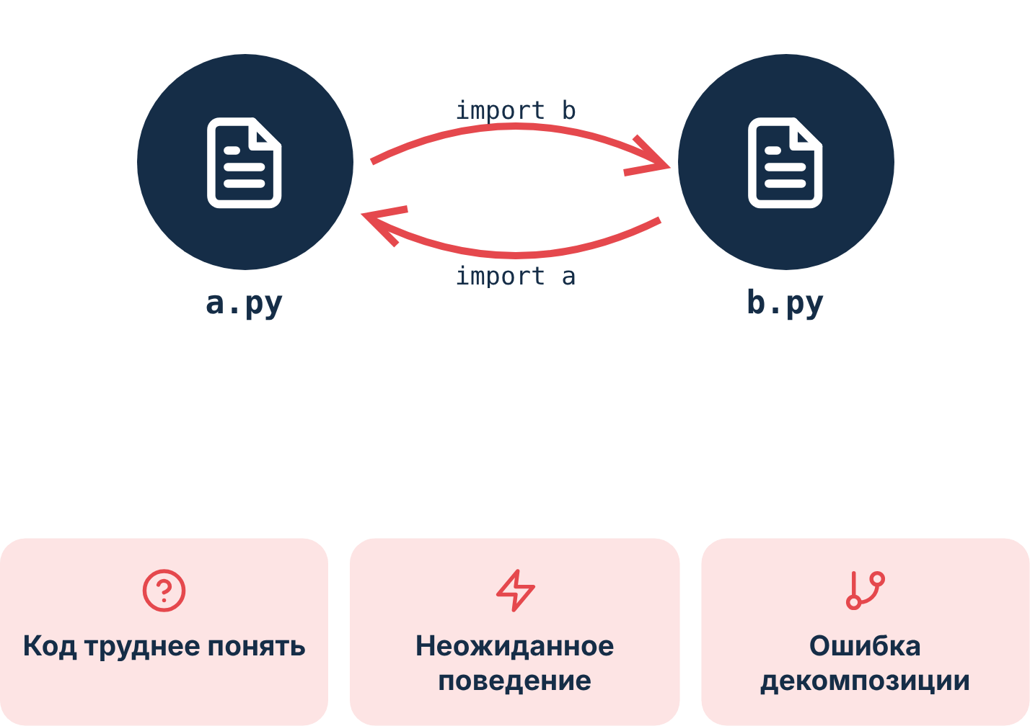
Циклические импорты
Если модуль A импортирует B, а B — A, это сигнал о неправильной декомпозиции.
Не только техническая проблема, но и потенциальная уязвимость
Notes:
Циклические импорты усложняют понимание кода и могут привести к неожиданному поведению.

Slide 24
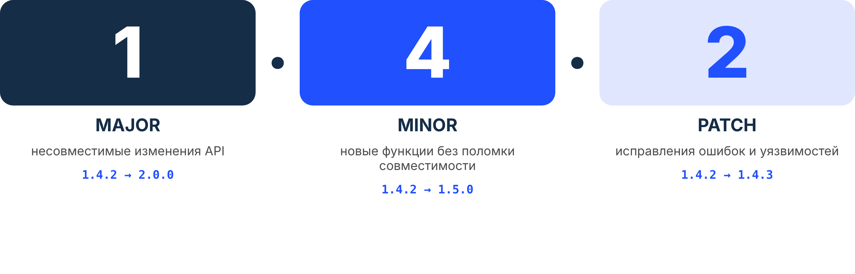
Семантическое версионирование (SemVer)
Версия из трёх чисел сообщает, насколько серьёзны изменения.
Notes:
MAJOR — несовместимые изменения API. MINOR — добавление функциональности без нарушения совместимости. PATCH — исправление ошибок без нарушения совместимости.

Slide 25
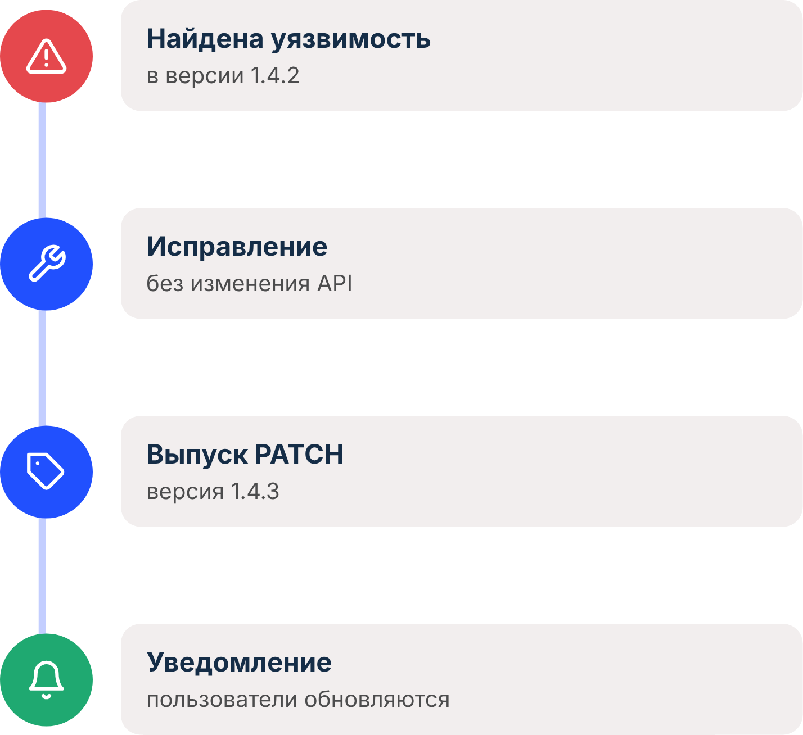
Исправление уязвимости
Исправили уязвимость — выпустите PATCH-версию и уведомите пользователей.
Это стандартная практика ответственного раскрытия уязвимостей
Notes:
При исправлении уязвимости в модуле необходимо выпустить PATCH-версию и уведомить пользователей.

Slide 26
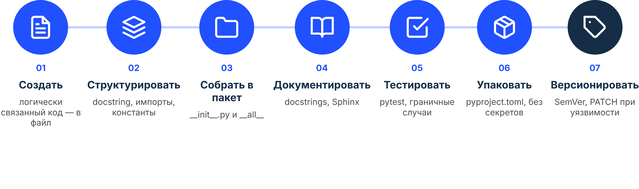
Заключение
Безопасный модуль — это структура, проверки, документация, тесты и аккуратная публикация.
Notes:
Модуль создаётся из логически связанного кода, получает понятную структуру, объединяется в пакет, документируется, тестируется, упаковывается без секретов и версионируется по SemVer.

